Slide 1


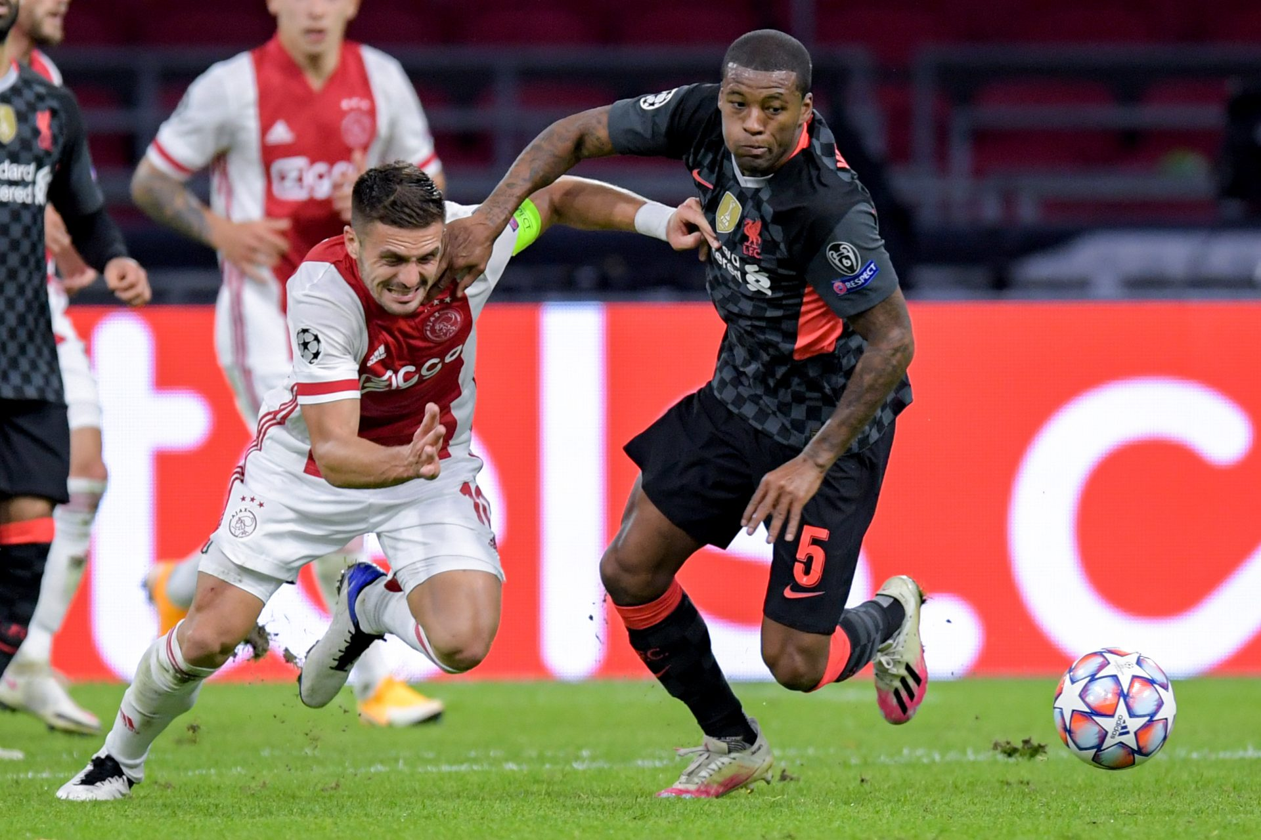
Ontwikkelingsportfolio
Gert Bos

Slide 2
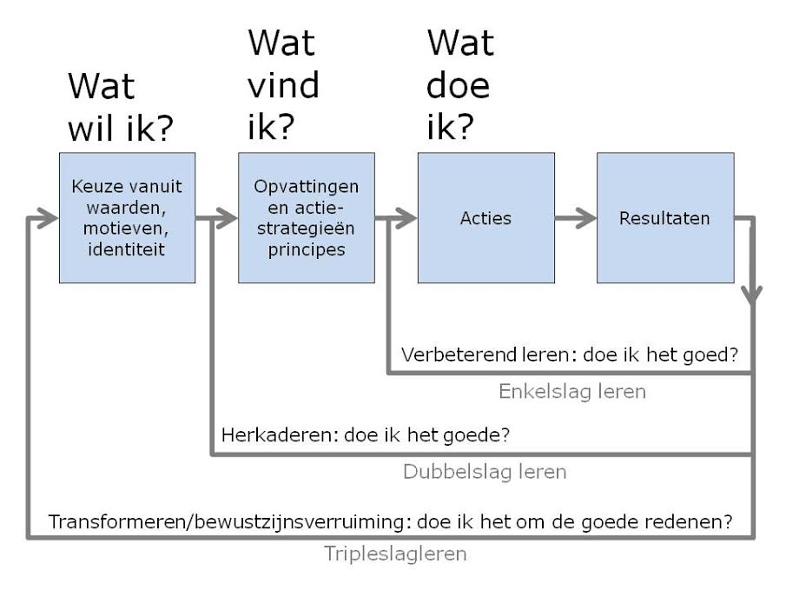
Reflectiemodel Lingsma en Scholten
In deze presentatie gebruik ik dit reflectiemodel en zal ik dit toelichten.

Slide 3
Wat wil ik?
Eigen identiteit: Ikzelf zou op een (christelijk) school leerkracht willen zijn die gezien word als streng maar rechtvaardig en bomvol humor zit. Ook een leerkracht waar kinderen naar toe durven gaan met al hun problemen en die een kind ziet, herkent plus ermee aan de slag gaat. Met daarin uitdragend de liefde van God voor de mensen. Dus heel erg vanuit een religieus zelfbeeld. “Wil je de mens begrijpen dan moet je iets weten over die God of dat goddelijke” (Alkema, Kuipers, Lindhout, & Tjerkstra 2015) .
Leerkracht: Als leerkracht wil ik in de klas een veilige leeromgeving creëren waarin: Signaleren en handelen, Preventieve activiteiten en Pedagogisch handelen centraal staan. Waar kinderen een krachtige leeromgeving krijgen doordat ze goed tot hun recht komen om te kunnen leren. Ook wil ik de kinderen helpen in hun ontwikkeling op gebieden zoals: Cognitie, Affectie en Psychomotoriek.
Ontwikkeling: Wat betreft mijn ontwikkeling wil ik ontwikkelen door op diverse soorten scholen stage te lopen en te zien hoe de pedagogische opdracht, onderwijsvisies en de manieren van les geven zijn. Daarin wil ik ook zien hoe ze de veilige leeromgeving waarborgen en hoe ze dat volgens de 3 bouwstenen van de veilige leeromgeving vormgeven.
Evaluerend: (doe ik het om een goede reden?): Ik denk zelf dat ik dit met een goede reden doe omdat het vanuit mijn innerlijke roep komt. Hierin zit heel erg de drive om kinderen te begeleiden in de groei en ontwikkeling en daarvan ook direct resultaat te zien. Ook zit er in mijn innerlijke roep de wil om kinderen te bereiken met het mooie evangelie van Jezus Christus.

Slide 4
Wat vind ik?
Visie: Mijn visie is een christelijke visie hierin zie ik dat ik van uit het religieus mensbeeld kijk (mens begrepen vanuit het schepsel zijn). Dat houd in dat ik vind dat het onder ander belangrijk is om de kinderen te leren over Gods liefde voor de mens. Vanuit daar de kinderen te helpen in hun ontwikkeling en het leren van de leerstof. En vanuit mijn geloofsovertuiging als christen hun goede normen en waarden mee te geven en ze te laten zien dat ze uniek en geliefd zijn. Want door deze basis in kinderen te leggen komen ze samen met de veilige leeromgeving richtlijnen in een klas waarin ze helemaal zichzelf kunnen zijn en dat vind ik belangrijk voor elk kind.
Echter heb ik wel gezien dat je je al snel niet beperkt tot 1 mensbeeld maar er meerdere zijn waar je in wisseldt. Je wisselt bijvoorbeeld van mensbeelden zoals Cultuur- Historisch (Pedagogisch optimisme - Fuhren) naar Naturalistisch (pedagogisch pessimisme – Wachsen lassen) en terug. En zo kan je wel meer voorbeelden geven maar is mijn basis het geloof en daarin vind ik de kracht wijsheid en liefde onder andere terug die me vanuit de heilige geest is gegeven.
Evaluerend(doe ik het goede?): Niet alleen vanuit mijzelf maar ook vanuit bijbels perspectief zie ik dat ik het goede doe. Ik zie heel erg de kaders wat belangrijk is om te helpen een goede leerkracht te zijn. Want vanuit christelijk perspectief zie je dat Geloof, Hoop en Liefde erg belangrijk is. De Liefde wordt door de bijbel als belangrijkste van de drie beschouwd en zelfs kaders voor geschetst. Door naar die kaders te kijken kan ik heel goed telkens evalueren of ik het goede doe. Want doe het niet alleen met en door mijzelf maar met een liefdevolle vader, leraar en coach in de Hemel.

Slide 5
Wat doe ik?
Als actieplan om tot het uiteindelijke einddoel (leerkracht) te komen doe ik :
1. Lessen geven, reflecteren en laten beoordelen door de mentor.
2. Werken aan mijn WPLD: Pedagogische bekwaamheid, vakdidactisch bekwaam en vakinhoudelijk bekwaam en de professionele ontwikkeling.
3. Studeren van de nodige kennis bij elk vakgebied.
4. Maken van betekenisvolle werkstukken zoals: beroepsproduct, thematoets, waardevolle leerervaringen en pitch en peer reviews.
5. Het leren via digitale wegen zoals online lessen, youtube filmpjes en andere internetbronnen.
6. Op onderzoek uitgaan en diverse bronnen raadplegen.
Evaluerend(Doe ik het goed?): Met wat ik momenteel doe denk ik dat ik een goede start gemaakt heb in de weg naar leerkracht zijn. Ik krijg vanuit diverse vakgebieden zowel op school als online en vanuit de stage zoveel informatie en ervaringen te horen en te zien dat ik er vertrouwen in heb dat ik op de goede weg ben. Qua studeren is het soms nog al wat wisselvallig maar kan daarin wel de vinger leggen dat de flexibele week met school, stage, werk, kinderen en het huishouden daarin wel een grote bijdrage levert. Maar ook daarin ervaar ik dat ik op een goede vooruitgaande lijn zit.

Slide 6
Resultaten:
Mijn resultaten tot dusverre naar aanleiding van wat wil ik, wat vind ik en wat doe ik zijn als volgt:
1. Een goede zelfbeoordeling tot dusverre ingevuld.
2. Portfolio had ik al een link van gestuurd en had een goed reactie hierop.
3. Vanuit mijn les geven veel positieve woorden en goede evaluaties van mijn mentor.
4. Al een eind op weg met werkstukken als beroepsproduct, themawerkstuk en portfolio.
5. Op gebied van mijn WPLD ben ik al goed op weg mede doordat ik dit in de lessen stop die ik geef.
6. Wat betreft mijn willen en vinden kan ik op mijn stage school erg goed uit de voeten met bijvoorbeeld voorlezen van het bijbelverhaal of met een kringgesprek over kerst vertellen.

Slide 7
Doelen Werkplek leren:
Pedagogisch Bekwaamheid:
Professionele Ontwikkeling:
Vakdidactisch Bekwaam:
Vakinhoudelijk Bekwaam:
3.1 | herkent basisbehoeften van leerlingen (relatie,competentie en autonomie)
3.2 | stimuleert het zelfvertrouwen van leerlingen, moedigt hen aan en motiveert
3.3 | maakt verwachtingen duidelijk en stelt eisen aan leerlingen
1.1 | Kan zijn onderwijs en zijn pedagogische omgang met zijn leerlingen verantwoorden.
2.2 | Kan beschrijvend reflecteren op zichzelf en op zijn eigen pedagogisch-didactisch handelen
3.3 | Toont belangstelling voor de visie van de school en participeert in deel activiteiten
1.1 | houdt bij leeractiviteiten rekening met de beginsituatie
1.2 | maakt gebruik van concreet materiaal dat de leerinhoud ondersteunt
1.3 | werkt vanuit betekenisvolle voorbeelden
1.1 | beheerst de leerstof qua kennis en vaardigheden gericht op het behalen van de kerndoelen van het primair onderwijs
1.2 | beheerst de basisvakken: taal en rekenen
1.3 | legt de leerstof op een begrijpelijke en aansprekende manier uit

Slide 8
Nieuwe Doelen Werkplek leren:
Pedagogisch Bekwaamheid:
Professionele Ontwikkeling:
Vakdidactisch Bekwaam:
Vakinhoudelijk Bekwaam:
2.4 | Geeft leiding aan de groep
2.5 | Toont uitstraling in presentatie: houding, mimiek, non-verbale communicatie en stemgebruik
2.6 | Laat een observerende houding zien
1.3 | Vraagt advies aan collega’s of andere deskundigen
2.1 | Is nieuwsgierig en toont een onderzoekende houding
3.2 | Communiceert met collega’s en anderen
1.4 | Stemt werkvormen en leeractiviteiten af op de lesdoelen gebruikt digitale leermaterialen en middelen
2.1 | Laat leerlingen regelmatig zelfstandig werken
2.3 | Begeleidt leerlingen actief bij het verwerken van de leerinhoud.
1.1 | beheerst de leerstof qua kennis en vaardigheden gericht op het behalen van de kerndoelen van het primair onderwijs
1.2 | beheerst de basisvakken: taal en rekenen
1.3 | legt de leerstof op een begrijpelijke en aansprekende manier uit

Slide 9
Betekenisvolle Leerervaringen
Dag van de leerkracht!
Bij deze leerervaring denk ik terug aan paar weken geleden. Ik ben stagiaire in de klas middenbouw C. En heb stage op dinsdag en woensdag. Nou was de juf van de klas (mijn mentor) er op de dinsdag niet. Dit werd door de school opgelost door middel van steeds een andere juf voor de klas te zetten. In een dag die duurt van 08.30 tot en met 14.00 uur stonden er welgeteld 4 juffen voor de klas. Bij deze ervaring observeerde ik zowel de juf als de klas. De juffen om te kijken hoe ze met de klas omgingen en hoe ze het deden. Ook observeerde ik de klas hoe ze zouden reageren op deze situatie. Bij de allereerste juf die in de klas stond had ik het gevoel dat ze de klas aardig onder controle had echter bij de rest van de juffen daarin tegen merkte ik dat de controle minder werd. Aan de klas kon je zien dat de structuur van de eigen juf miste en de klas moeite had met concentreren, pinkstem werken en luisteren. Dit was een mooie leer ervaring voor me om te zien hoe de juffen de situatie aanpakten en hoe de klas reageerde. In het kader van veilige leer omgeving was dit een erg leerzame moment want je zag dat het niet de rust bood die de klas nodig had.
Juf ziek
Met deze leerervaring denk ik terug aan de dag dat ik hoorde dat mijn mentor ziek was. Zij werd vervangen door een collega-leerkracht uit de onderbouw. Na ’s morgens met de juf te hebben kennis gemaakt begon de dag met een intro in de klas en kregen de kinderen te horen dat de juf er niet was en waarom ze er niet was. De dag begon ook met een hele stapel werk van de leerlingen die in de parelmappen moesten worden gedaan. Zo goed als het ging gingen de kinderen aan hun werk en ging ik de mappen vullen. De inval juf begeleidde de klas en hielp later ook mee. Dit ontaarde in een klas die drukker werd en steeds meer een onveilige leeromgeving vormde. Helemaal toen de gymles aandiende, dat was een moment van kinderen die ruzie kregen met elkaar en er heel veel kinderen ontspoorden. Ik ben bij de groep die dag gebleven tot 14 uur. Omdat dit voor de inval juf fijn zou zijn. Hierin heb ik gezien wat het doet als er geen drie R’ en zijn. Ook is de klas een erg uitdagende klas waar je echt als leerkracht de overhand moeten hebben om de klas te leiden. De klas mistten zeker de eigen juf. Ook wat betreft werkjes en andere activiteiten liet dat zeer te wensen over.
Lesjes geven
Bij deze leerervaring wil ik het toch in het bredere trekken. Ik heb in de stage periode meerdere lesjes geven op het gebied van taal, handschriftontwikkeling, rekenen en overige. Hierbij heb ik steeds een reflectie formulier ingevuld en af en toe een beoordelingsformulier laten invullen. Ik merkte aan mezelf dat ik tijdens lesjes geven vaak heel gedreven, enthousiast en duidelijk was. Soms had ik hier en daar een paar foutjes zoals sommige kinderen er niet duidelijk bij te betrekken of geen rekening houdend met de tijdsbewaking. Ik merk dat het les geven heel natuurlijk uit mezelf kom hoewel ik wel merk dat het nog niet 100 procent gewoon is. Dit komt denk ik door dat ik stagiaire ben en nog niet alles weet. Maar over het algemeen vind ik zelf de ervaringen tijdens de lesjes heel positief. Ik zie dat de kinderen daar ook vaak enthousiast op reageren. Dat werkt ook aardig mee als je bezig bent met bijvoorbeeld pedagogiek of didactiek in je study.

Slide 10
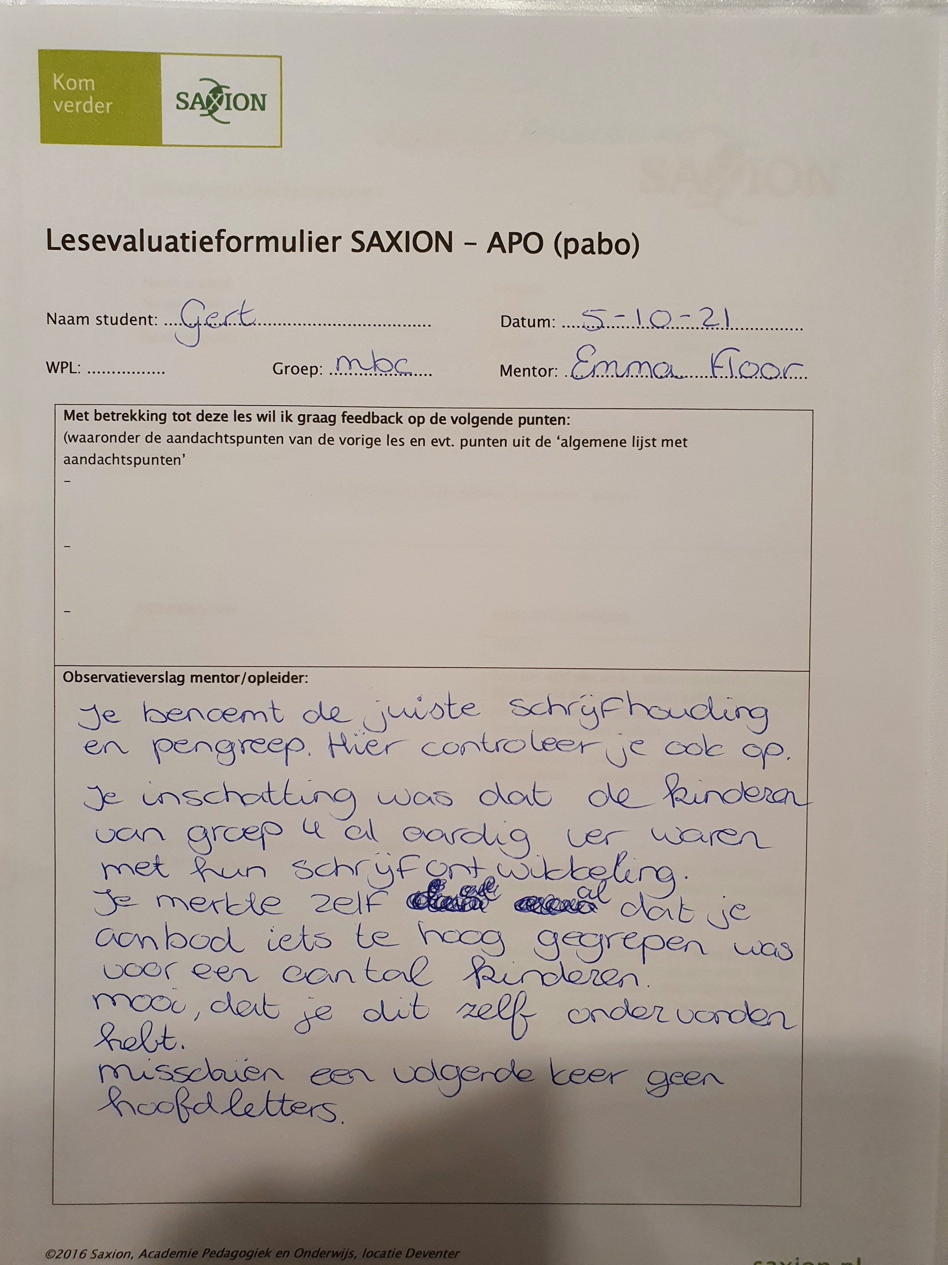
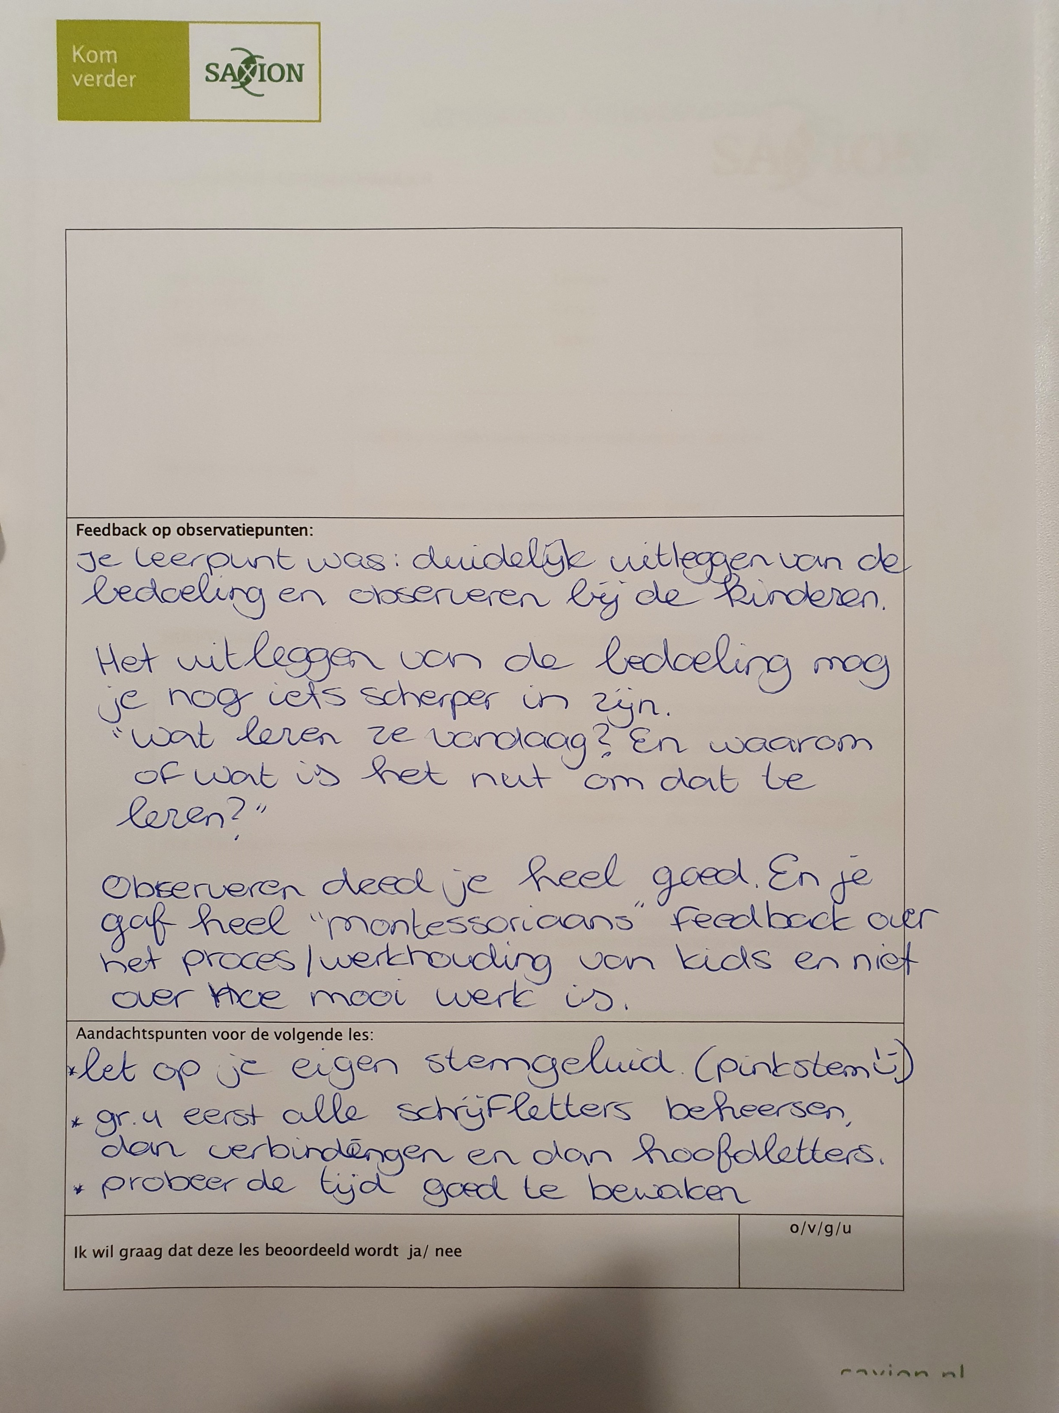
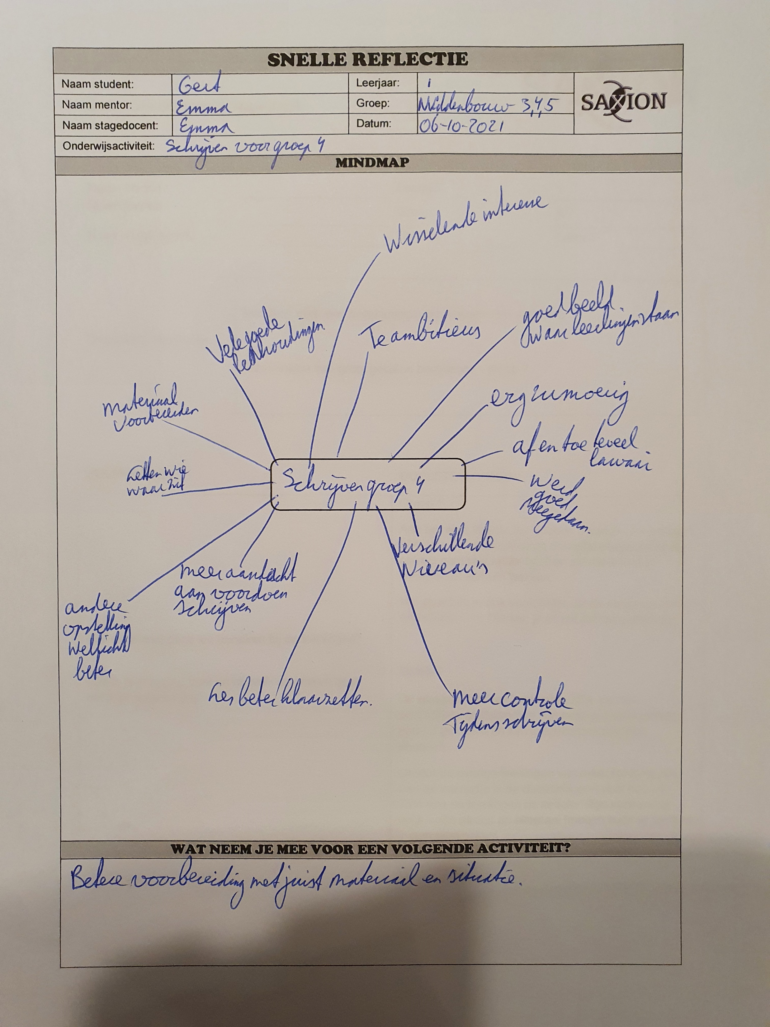
Bewijzen Leerdoelen

